Slide 1
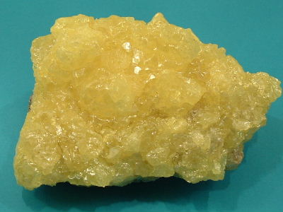
СЕРА, её использование в химической промышленности
Выполнила
Базарова Ирина,
ученица 11 класса А
МБОУ «СОШ № 81»

Slide 2
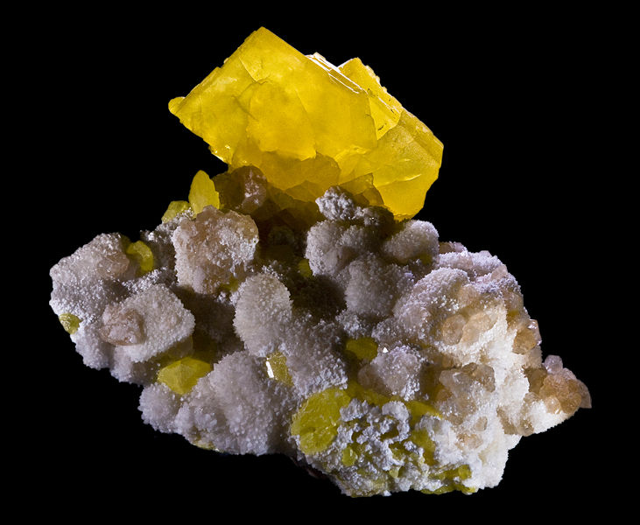
Слово «сера», известное в древнерусском языке с XV в., заимствовано из старославянского «сѣра» – «сера, смола», вообще «горючее вещество, жир». Этимология слова не выяснена до настоящих времен, поскольку первоначальное общеславянское название вещества утрачено и слово дошло до современного русского языка в искаженном виде.

Slide 3
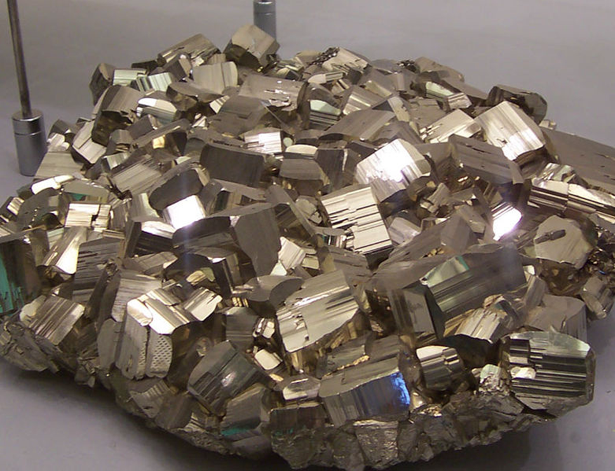
Сырьё, используемое для создания серной кислоты.
Пирит

Slide 4
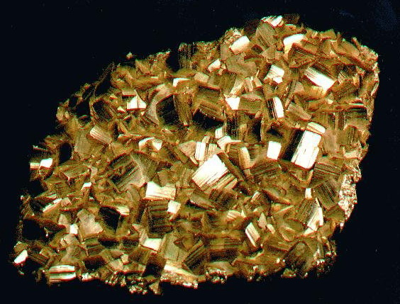
Железный колчедан

Slide 5
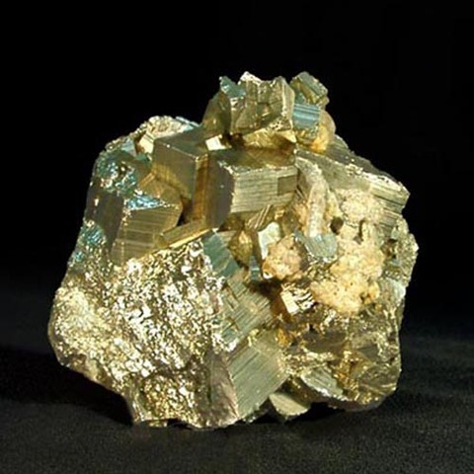
Серный колчедан

Slide 6
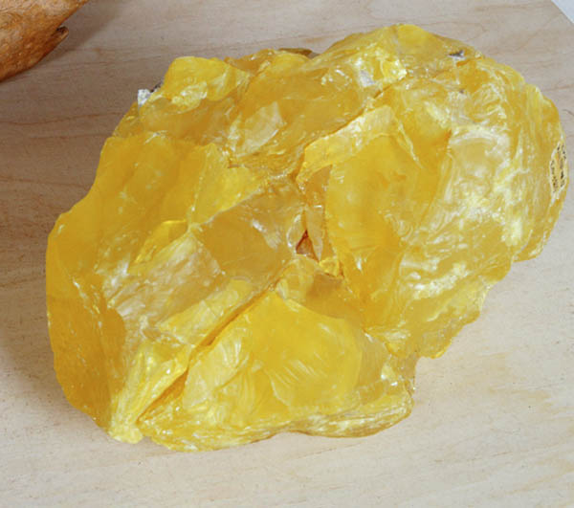
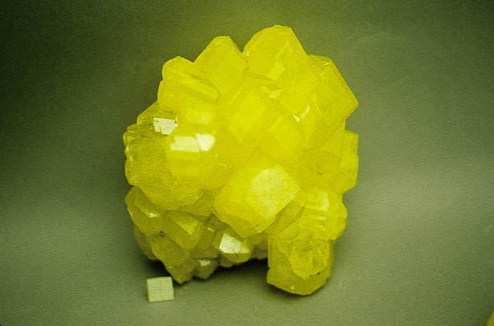
Сера в самородном состоянии, а также в виде сернистых соединений известна с древнейших времён. С запахом горящей серы, удушающим действием сернистого газа и отвратительным запахом сероводорода человек познакомился, вероятно, ещё в доисторические времена. Именно из-за этих свойств сера использовалась жрецами в составе священных курений при религиозных обрядах. Сера считалась произведением сверхчеловеческих существ из мира духов или подземных богов. Очень давно сера стала применяться в составе различных горючих смесей для военных целей.

Slide 7
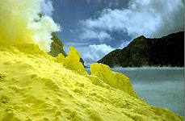
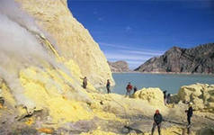
Серные руды добывают разными способами — в зависимости от условий залегания.
Но в любом случае приходится уделять много внимания технике безопасности.
Залежам серы почти всегда сопутствуют скопления ядовитых газов — соединений серы. К тому же нельзя забывать о возможности ее самовозгорания.
Добыча руды открытым способом происходит так. Шагающие экскаваторы снимают пласты пород, под которыми залегает руда. Взрывами рудный пласт дробят, после чего глыбы руды отправляют на обогатительную фабрику, а оттуда — на серо-плавильный завод, где из концентрата извлекают серу.

Slide 8
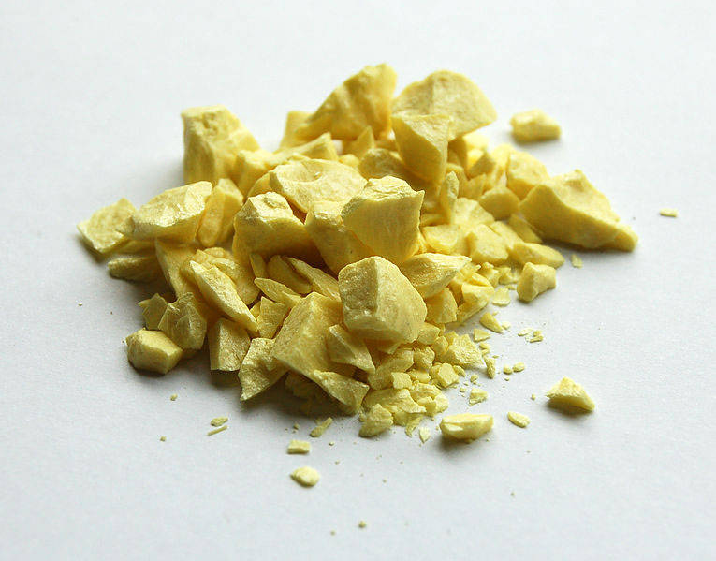
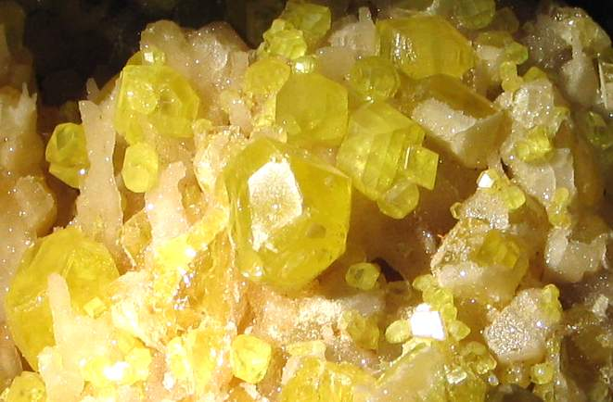
В древности и в средние века серу добывали, вкапывая в землю большой глиняный горшок, на который ставили другой, с отверстием в дне. Последний заполняли породой, содержащей серу, и затем нагревали. Сера плавилась и стекала в нижний горшок.
В настоящее время серу получают главным образом путём выплавки самородной серы непосредственно в местах её залегания под землёй. Серные руды добывают разными способами — в зависимости от условий залегания. Залежам серы почти всегда сопутствуют скопления ядовитых газов — соединений серы. К тому же нельзя забывать о возможности её самовозгорания.

Slide 9
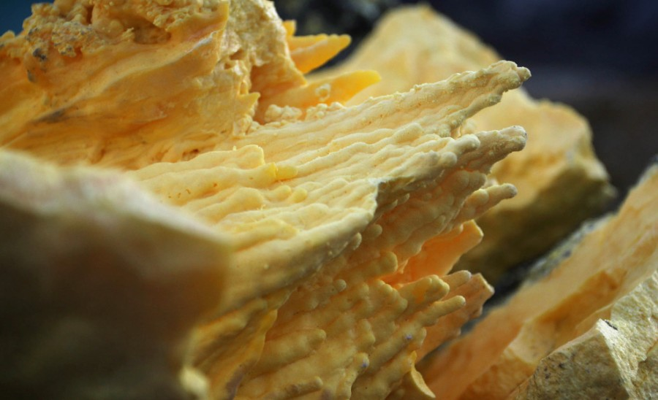
Сера в Индонезии

Slide 10
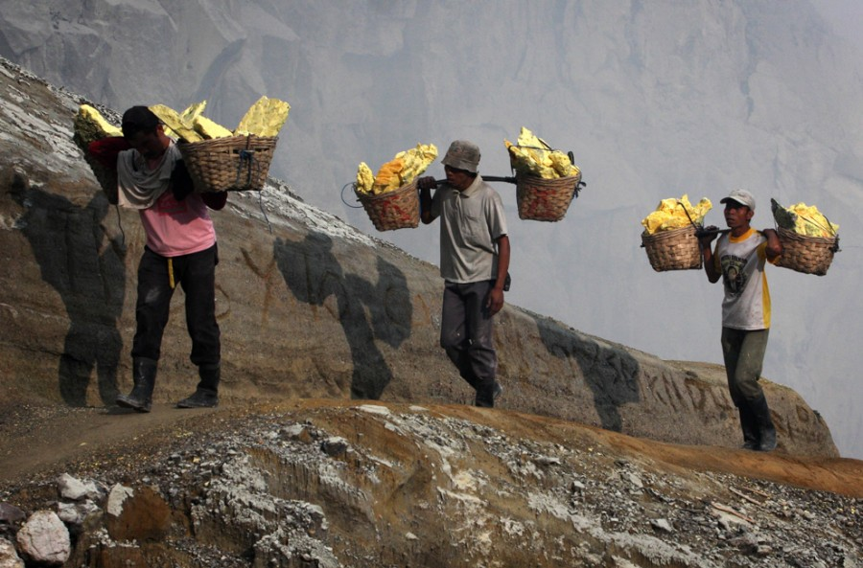
Вынос серы из кратера вулкана Иджен в Индонезии

Slide 11
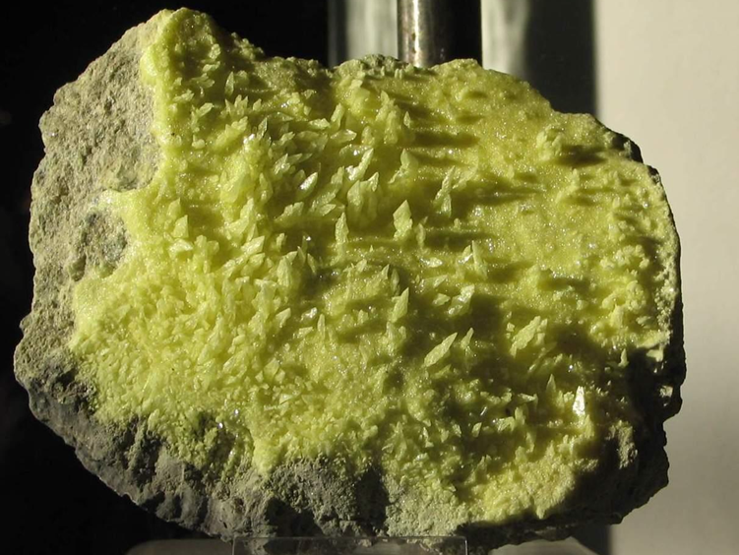
Сера довольно широко распространена в природе. В земной коре ее содержание оценивается в 0,05% по массе. В природе часто встречаются значительные залежи самородной серы (обычно вблизи вулканов). В природе сера встречается как россыпями, так и в виде кристаллических пластов, иногда образуя изумительные по красоте группы полупрозрачных желтых кристаллов.

Slide 12
Сера относится к элементам, которые необходимы для живых организмов, так как она является существенной составной частью белков. Белки содержат 0,8-2,4% (по массе) химически связанной серы. Растения получают серу из сульфатов, содержащихся в почве. Неприятные запахи, возникающие при гниении трупов животных, объясняются главным образом выделением соединений серы образующихся при разложении белков. В морской воде присутствует около 8,7-10,2 % серы.

Slide 13
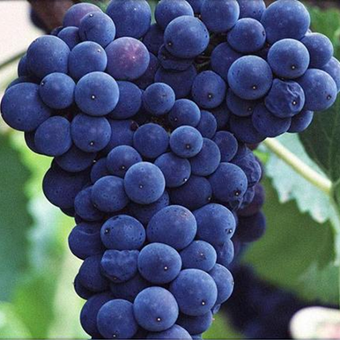
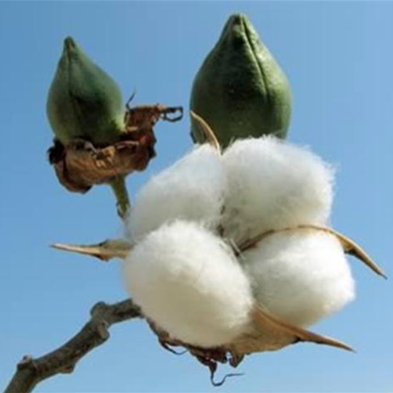
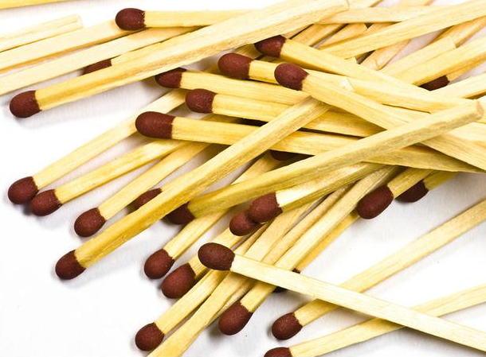
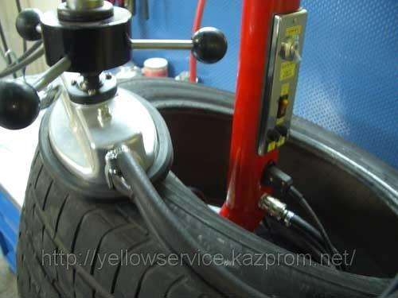
Применение серы
Около половины производимой серы используется на производство серной кислоты, около 25% расходуется для получения сульфитов, 10-15% — для борьбы с вредителями сельскохозяйственных культур (главным образом винограда и хлопчатника), около 10% используется резиновой промышленностью для вулканизации резины. Серу применяют при производстве красителей и взрывчатых веществ (она до сих пор входит в состав пороха). Серу используют при производстве спичек. Также, серу до сих пор содержат некоторые мази, которыми лечат заболевания кожи. Ещё серу используют для придания сталям особых свойств, в них вводят небольшие добавки серы.

Slide 14
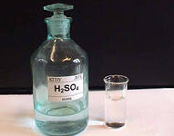
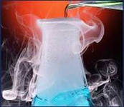
Серная кислота H2SO4
При обычных условиях серная кислота — тяжёлая маслянистая жидкость без цвета и запаха, с кислым «медным» вкусом.

Slide 15
Серная кислота — очень едкое вещество. Оно поражает кожу, слизистые оболочки, дыхательные пути. Вдыхание пара этого вещества вызывает: затруднение дыхания, кашель, нередко— ларингит, бронхит и т. д. Аэрозоль серной кислоты может образовываться в атмосфере в результате выбросов химических и металлургических производств и выпадать в виде кислотных дождей.

Slide 16
Серная кислота | Применение | Транспортировка | Срок хранения
Химически чистая | Применяется для производства продукции специальной и тонкой химии. | Упаковывают в кварцевые или стеклянные ёмкости в зависимости от марки кислоты. | Три года со дня изготовления.
Особо чистая | Применяется для производства высокотехнологичных продуктов и аналитических материалов. | В качестве транспортной тары используют из полимерных материалов. | Один год со дня изготовления. Хранение в хранилищах, предназначенных для кислоты.
Аккумуляторная | Применяется для производства электролита в свинцовых аккумуляторных батареях. | Транспортируют в ж/д цистернах, а также в стеклянных бутылках. Допускается перевозка автотранспортом. | Три года со дня изготовления в чистых ёмкостях из нержавеющей стали.
Марка К | Применяется для производства продукции промышленной и специальной химии. | Транспортируется в цистернах из кислостойкой стали с установкой коррозиестойкого материала по отношению к кислоте.

Slide 17
Список используемых интерактивных источников.
ru.wikipedia.org
forexaw.com
glavsprav.ru
n-azot.ru
images.yandex.ru
webelements.narod.ru
www.himtrade.ru
academic.ru

